Slide 1
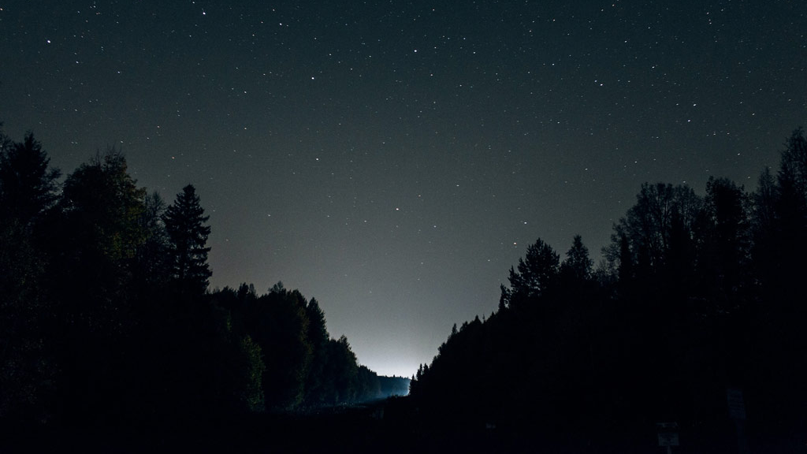
Цикълът и биологичните процеси на съня
Николай Иванов 8-ми А клас

Slide 2
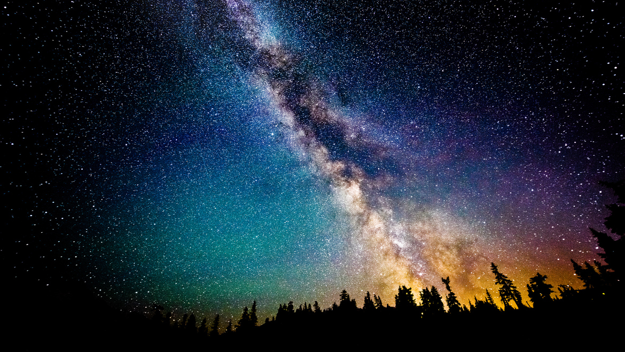
Съдържание
Цикъл на съня
Какво се случва в мозъка и тялото ни, докато спим?
Болести, свъразни със съня

Slide 3

Цикъл на съня

Slide 4
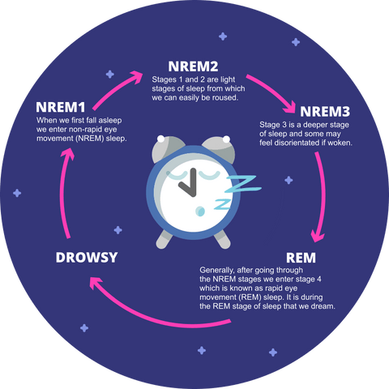
Същност на цикъла
Има четири фази
Нормално човек преминава през 4-6 цикъла в рамките на една нощ
Най-важен е за нас сънят през третата и четвъртата фаза и тогава протичат най-много процеси в тялото

Slide 5
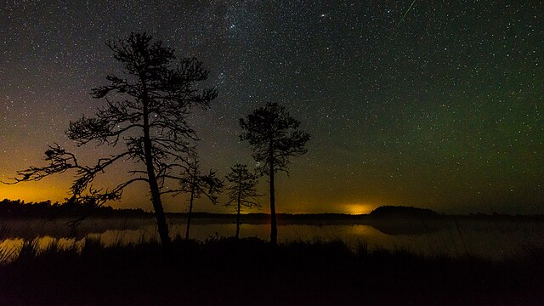
Първа фаза – NREM 1
Процес на заспиване
В тази фаза можеш да се събуждаш и заспиваш няколко пъти
Лек сън (много лесно можем да бъдем събудени)
Продължава 1 до 5 минути
Тялото започва да релаксира и малко процеси протичат в мозъка
Има леко движение не очите
Ако не биваме безспокоени, може да пропускаме тази фаза следващите цикли

Slide 6
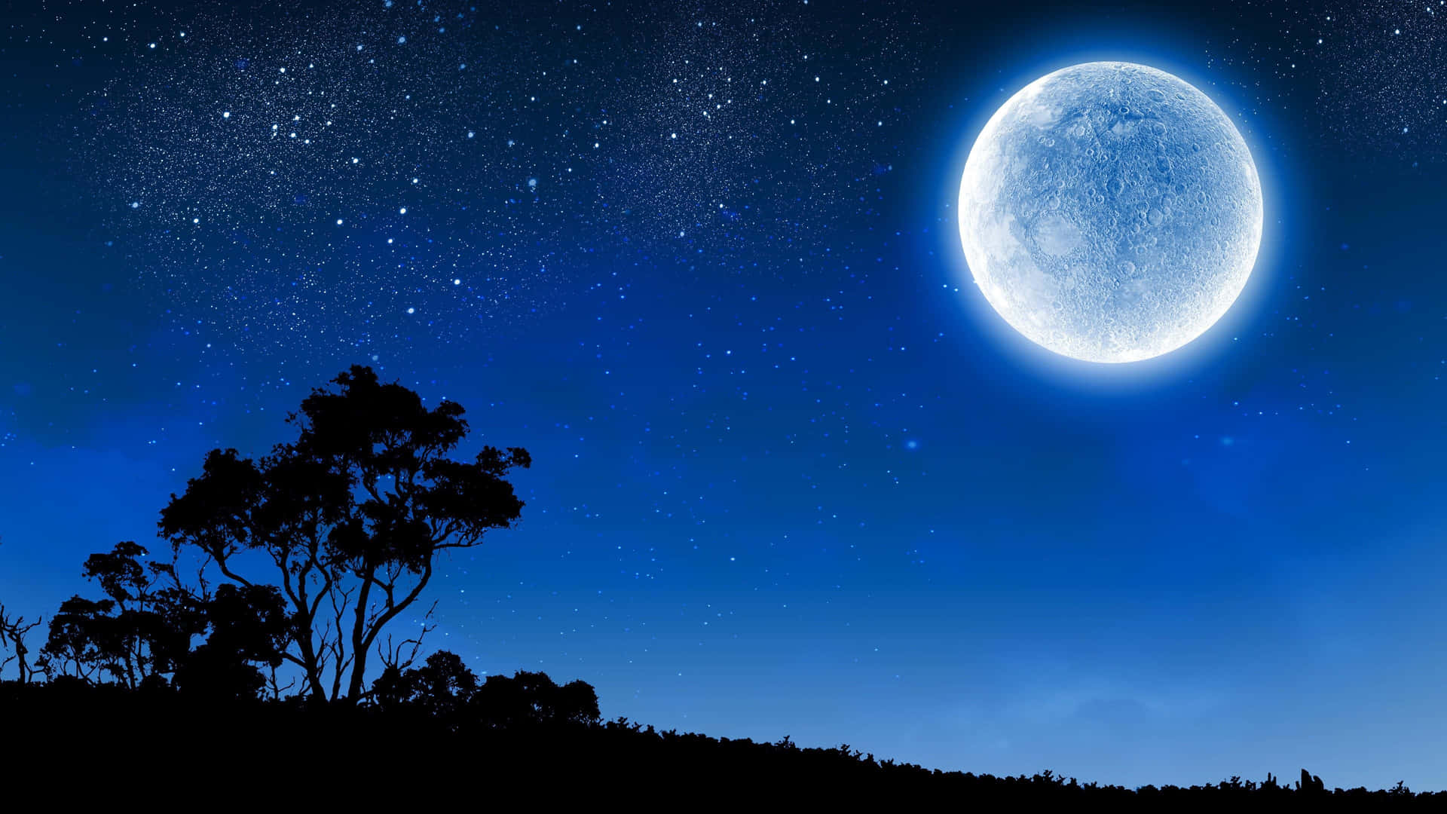
Втора фаза – NREM2
Начало на съня
По време на първия цикъл е от 10 до 25 минути, но става по-дълъг следващите цикли
Тялото се отпуска повече – намаляват телесната температура,мозъчната активност, честотата на дишане и пулсът
Спира движението на очите
50% от съня ни е в тази фаза
Мозъкът възпрепятства събуждането от външни дразнители

Slide 7

Трета фаза – deep sleep
По време на първия цикъл продължава 45-90 минути и с всеки следващ се скъсява
Тялото се отпуска още повече и пулсът, честотата на дишане и мускулният тонус намаляват допълнително
Мускулите са най-отпуснати
Мозъчната дейност е под формата на делта вълни
Намалява с възрастта (някои възрастни хора не преминават изобщо през тази фаза)

Slide 8
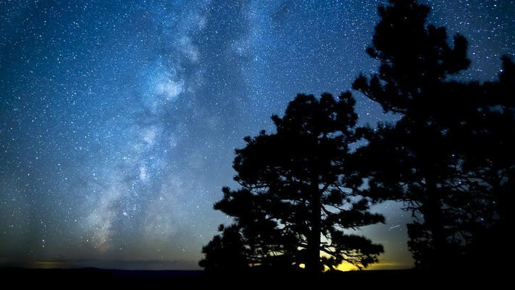
Четвърта фаза – R.E.M sleep
Очите се движат много бързо
Мозъчната активност се доближава до тази на буден човек
Тази фаза се удължава с времето
Сърдечния ритъм и честотата на дишане се ускораяват и стават неравномерни
Времмена парализа на всички мускули, освен тези, нужни за хомеостазата, и очите
В тази фаза сънуваме
Прекарваме 25% от съня си в тази фаза
В тази фаза сънуваме най-много

Slide 9
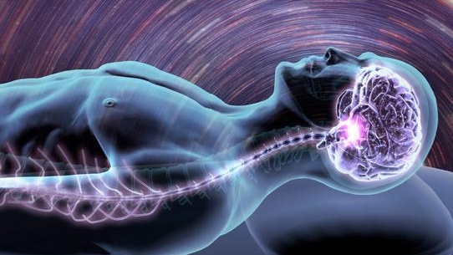
Процеси в мозъка и тялото по време на сън

Slide 10
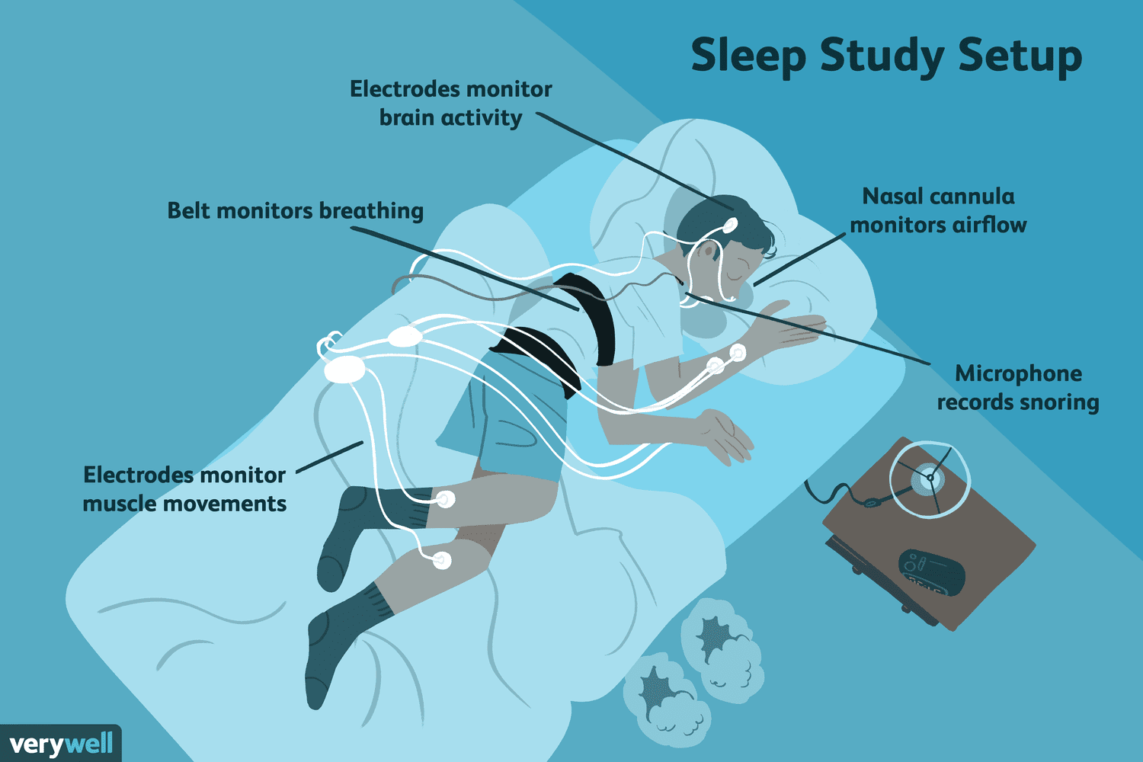
Процеси в мозъка по време на сън
Мозъкът е доста активен по време на сън
Той се пречиства от токсини, докато спим
Той ни възспира от това да изпълняваме движенията, които изпълняваме в сънищата си, в реалния живот
Увеличава производството на хормонът мелатонин, който ни помага да спим
Докато спим, мозъкът възстановява възможностите си да запомня, мисли и учи нови неща

Slide 11
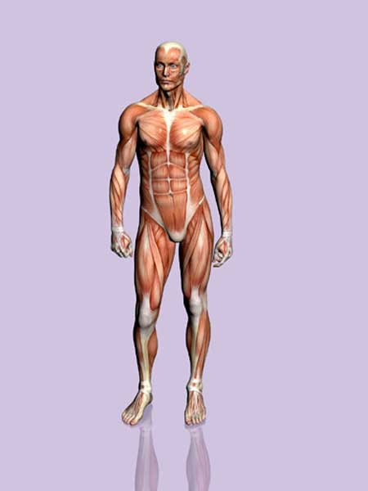
Процеси в опорно-двигателната система
Тялото ни расте само когато спим и сме в третата фаза
Скъсаните и разтегнатите мускулни влакна при физическа дейност се възстановяват по-ускорено
Костните фрактури също
Докато заспиваме, можем да полущим мускулна крампа
По време на R.E.M sleep мускулите временно се прализират

Slide 12

Защо сънуваме?
Това е въпрос без конкретен отговор, обаче има широкоприети теории
Предполага се, че сънищата ни рефлектират на преживяванията ни в истинския живот и са много важни за психичното ни здраве
Друга теория е, че сънуваме кошмари, за да нзаем какво да правим, ако попаднем в такава ситуация в реалния живот
Забравяме голяма част от сънищата си пет минути след като се събудим

Slide 13
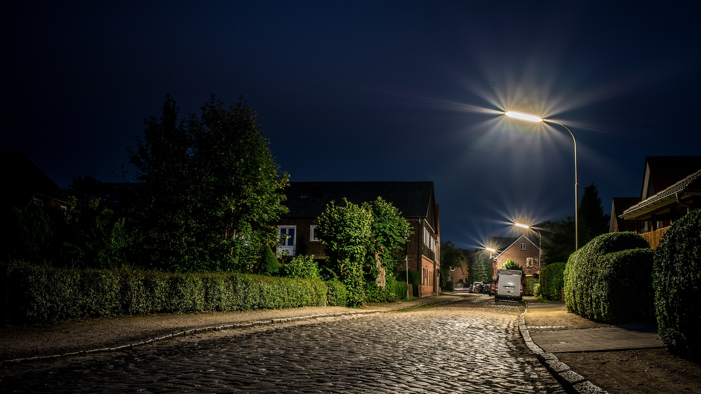
Болести, свързани със съня

Slide 14
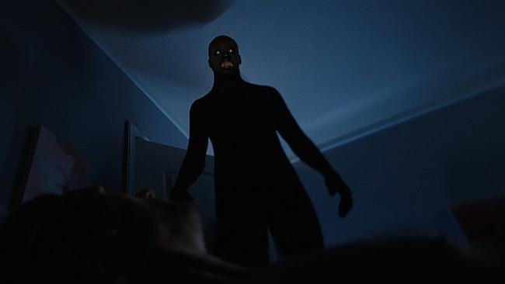
Сънна парализа
Не е смъртоносна и не е точно болест – по-скоро състояние
Появява се точно преди да заспиш или точно преди да се събудиш
Опитваш се да се движиш, само че не можеш, и изпитваш страх
Може да доведе до слухови и зрителни халюцинации как влиза някой в стаята ти
Усеща се затруднено дишане и натиск върху гърдите
Може да се чувстваш сякаш летиш, плаваш или падаш

Slide 15
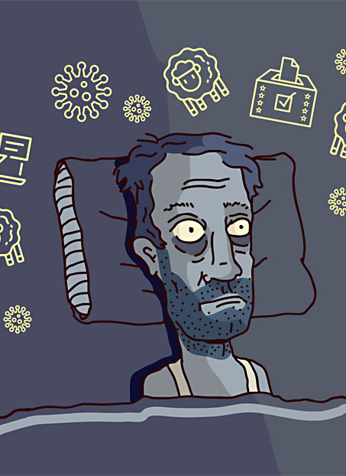
Инсомния
Болест, която затруднява заспиването и не те оставя да спиш достатъчно дълго
Завишава риск от инфаркт, инсулт и много други
Може да болест сама по себе си или симптом за друга болест
Най-често се развива при невротици

Slide 16
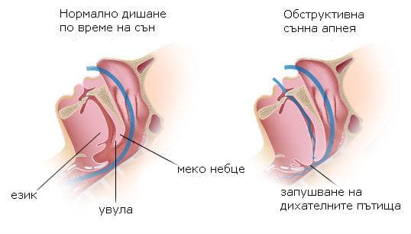
Сънна апнея
Сънната апнея е нарушение на съня, характеризиращо се с повтарящи се паузи в дишането или случаи на повърхностно дишане по време на сън
Тези прекъсвания на дишането могат да продължат от няколко секунди до минута или повече и да се появят много пъти през цялата нощ.
В някои случаи те събуждат по над 20 пъти на нощ

Slide 17
БЛАГОДАРЯ ЗА ВНИМАНИЕТО!

